Slide 1
Busca em Redes Geográficas
Implementação, Visualização e Avaliação Comparativa de Algoritmos de Busca
SCC0230 — Inteligência Artificial | ICMC - USP
Abordagem A — Projeto de Busca em Redes (Rede Geográfica)
Equipe: 4 Integrantes | Novembro de 2026

Slide 2
1. Contexto e Motivação
Por que avaliar buscas em redes espaciais e geográficas?
Redes no Mundo Real
• Redes de transporte urbano e rodovias.
• Infraestrutura de telecomunicações e fibra óptica.
• Malhas de sensores sem fio (IoT) e distribuição de energia.
• A proximidade geográfica dita a conectividade física.
O Desafio Computacional
• Espaço de estados contínuo mapeado em topologia discreta.
• Arestas possuem custos geométricos variáveis.
• A presença de obstáculos ou vazios espaciais gera mínimos locais.
• Necessidade de balancear tempo de resposta e otimalidade.
Objetivos do Projeto
• Implementar gerador estocástico fiel de Redes Geográficas.
• Avaliar 6 algoritmos de busca (cegos, gulosos e ótimos).
• Visualizar o espaço de exploração dos algoritmos (Item 4.4.i).
• Analisar o impacto da densidade espacial (Item 4.4.ii).
• Comparar formalmente A* versus Dijkstra (Item 4.4.iii).
SCC0230 — Inteligência Artificial (ICMC-USP) | Abordagem A: Busca em Redes Geográficas

Slide 3
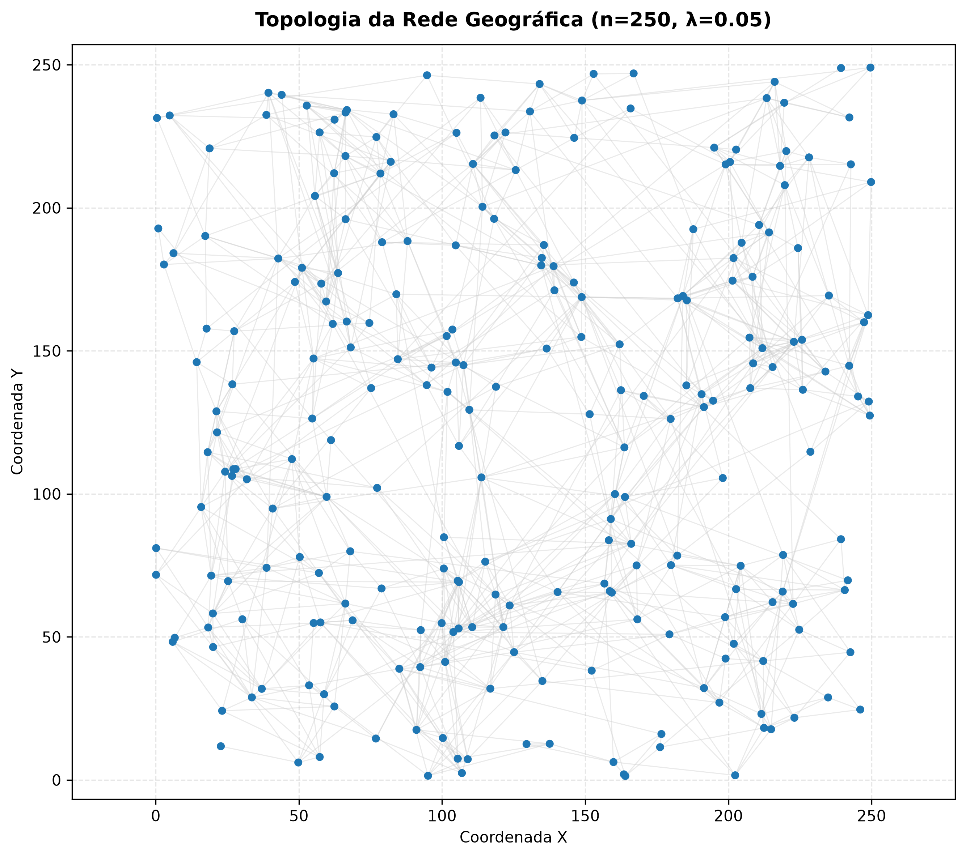
2. Modelagem da Rede Geográfica
Especificação rigorosa conforme Apêndice A do enunciado
Definição Estocástica Espacial
Distribuição dos Vértices: Para cada vértice v in V, suas coordenadas (x, y) são sorteadas uniformemente no plano limitado [0, n] x [0, n], onde n é o total de nós.
Probabilidade de Conexão: Para todo par de vértices (u, v), a existência de uma aresta obedece à distribuição exponencial decrescente:
P(u -> v) = exp(-λ * s_uv) onde s_uv é a distância euclidiana euclidiana euclidiana.
Peso da Aresta: w(u, v) = s_uv (distância geométrica real).
Papel do Parâmetro λ: λ pequeno (0.01) gera conexões de longo alcance (rede densa). λ maior (0.03) restringe arestas a vizinhos estritamente próximos (rede esparsa).
SCC0230 — Inteligência Artificial (ICMC-USP) | Abordagem A: Busca em Redes Geográficas

Slide 4
3. Algoritmos de Busca em Análise
Comparação de estratégias cegas, heurísticas e ótimas
Algoritmo | Tipo de Busca | Critério de Seleção | Garantia de Custo | Vulnerabilidade / Obs.
BFS (Largura) | Cega (Não informada) | Fila FIFO (ordem de chegada) | Ótimo em saltos (arestas) | Ignora pesos; alto consumo de memória
DFS (Profundidade) | Cega (Não informada) | Pilha LIFO (profundidade) | Não ótimo (subótimo) | Gera caminhos quilométricos aberrantes
Best-First | Informada (Heurística) | Fila de Prioridade: min h(n) | Não ótimo | Rápido, mas suscetível a desvios locais
Hill Climbing | Otimização Local | Melhor vizinho imediato | Não ótimo | Falha fatal em mínimos locais (sem backtracking)
Dijkstra | Cega com Custo | Fila de Prioridade: min g(n) | Ótimo em distância acumulada | Explora todas as direções isotropicamente
A* (A-Estrela) | Informada e Ótima | Fila de Prioridade: f(n)=g(n)+h(n) | Ótimo em distância acumulada | Poda drástica guiada por heurística admissível
SCC0230 — Inteligência Artificial (ICMC-USP) | Abordagem A: Busca em Redes Geográficas

Slide 5
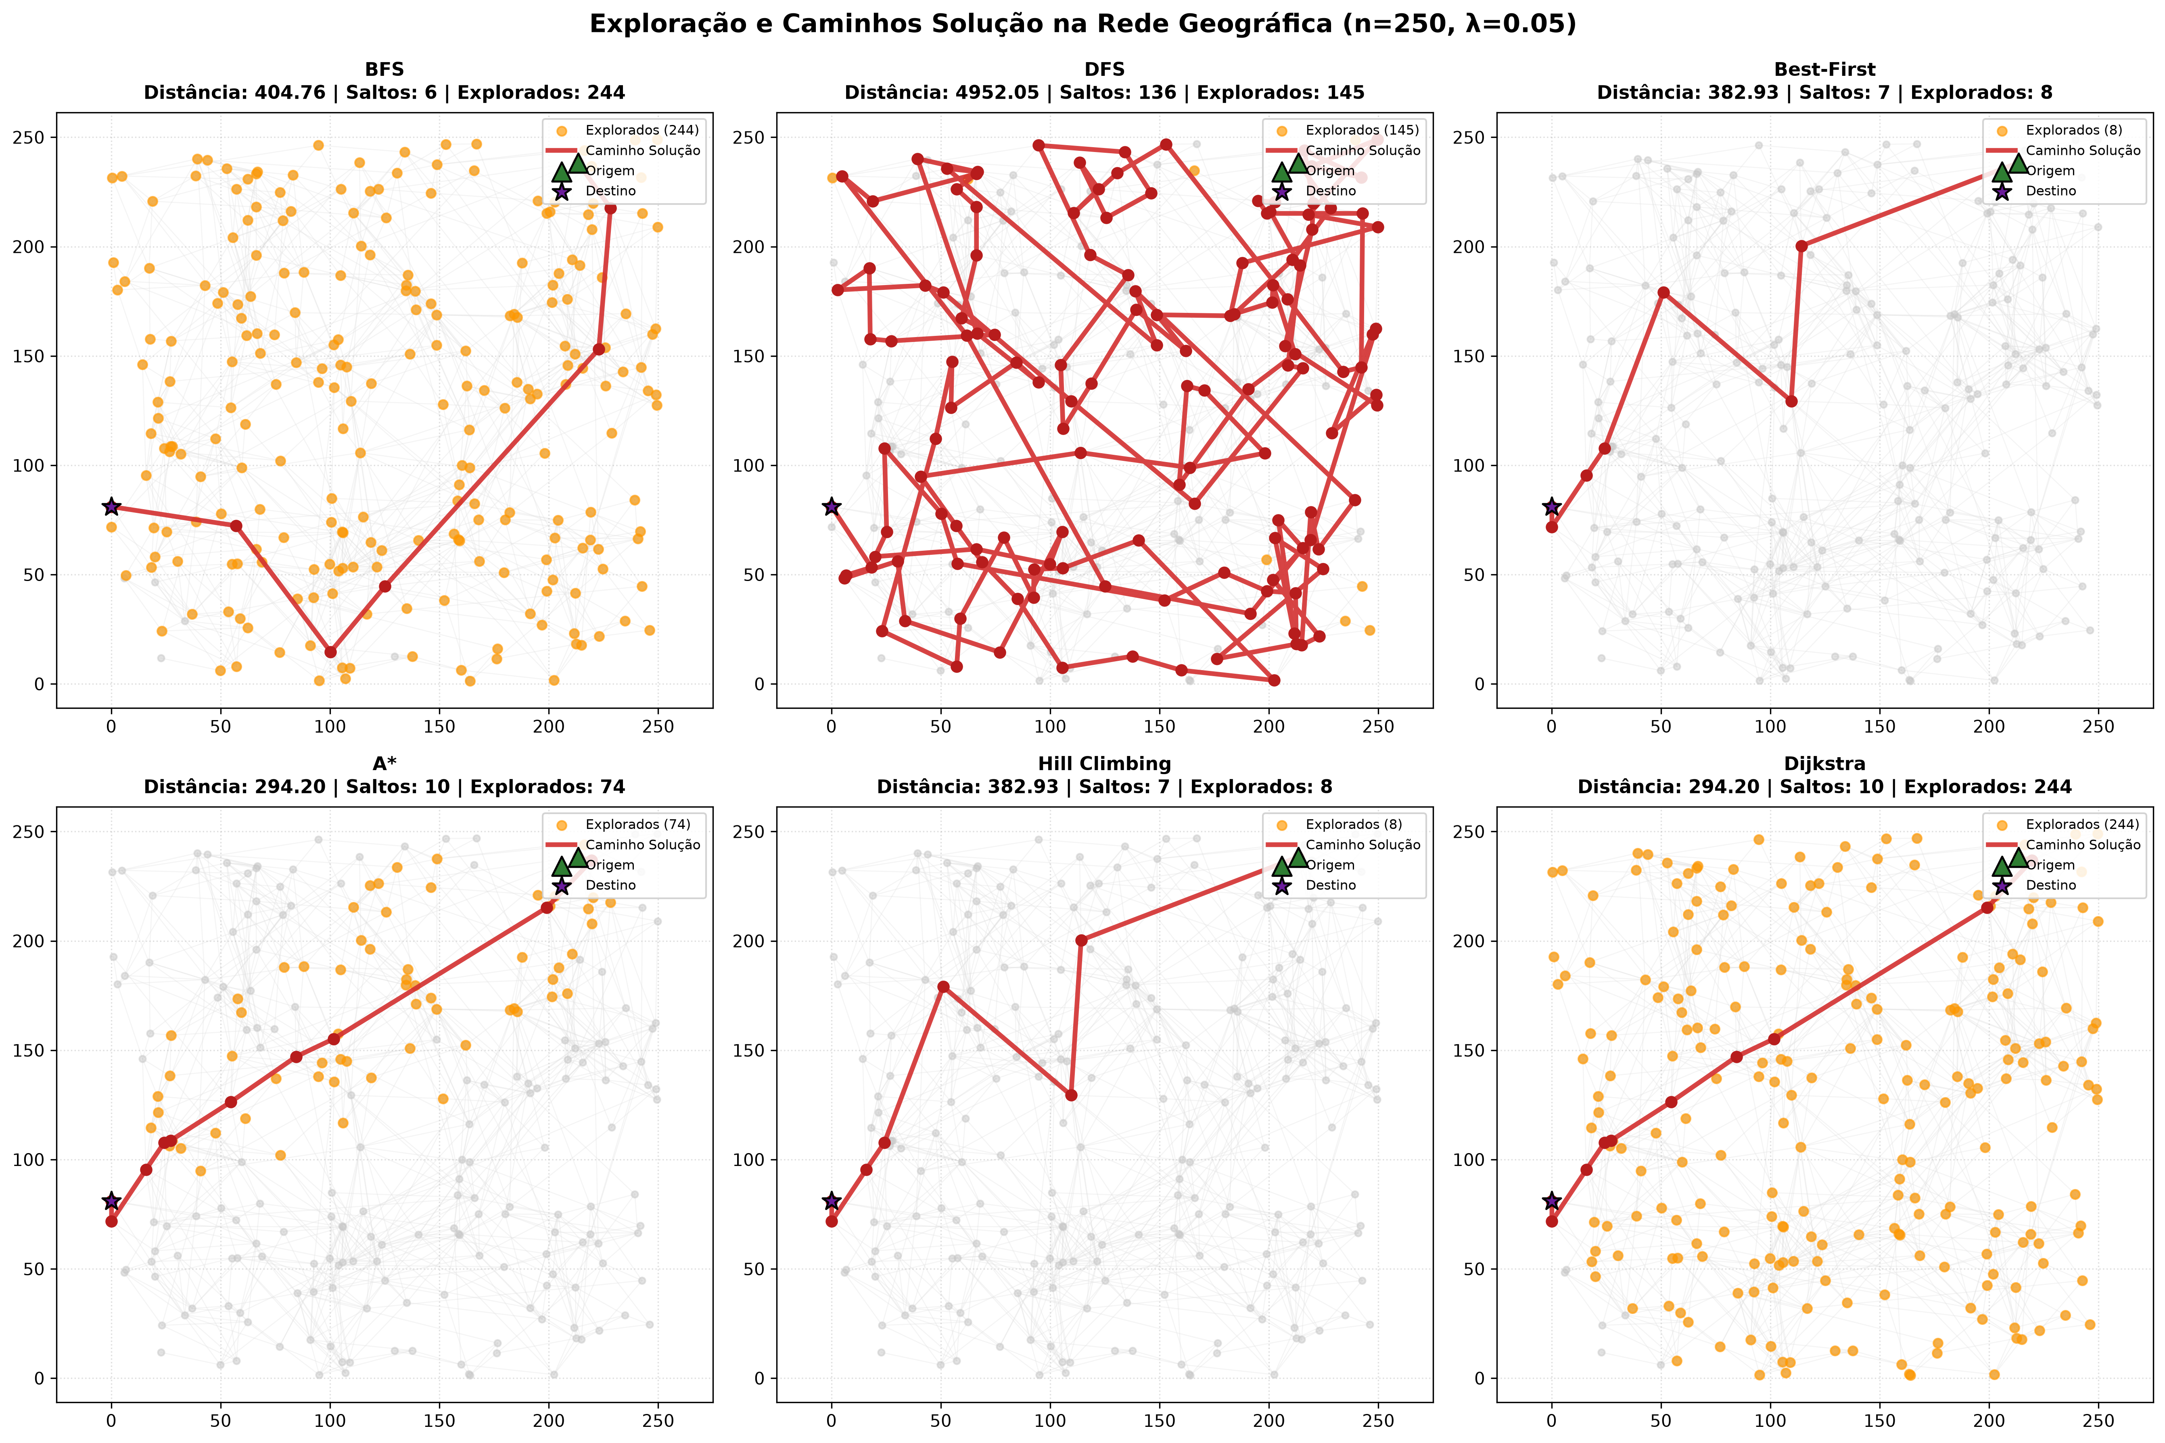
4. Visualização do Espaço de Busca (Item 4.4.i)
Rede de pequeno porte (n=250, λ=0.05) ilustrando nós explorados e caminho percorrido
Destaques Visuais
• BFS e Dijkstra: Exploram uniformemente em círculos, expandindo 244 de 250 nós.
• DFS: Caminha errante por ramos profundos com 136 saltos (custo 4952 vs ótimo 294).
• Best-First: Vai em linha reta até o alvo explorando apenas 8 nós (custo 382.9).
• A*: Equilibra custo e heurística, explorando 74 nós e encontrando a rota ÓTIMA (294.2).
• Hill Climbing: Sucesso nesta instância (8 nós explorados).
SCC0230 — Inteligência Artificial (ICMC-USP) | Abordagem A: Busca em Redes Geográficas

Slide 6
5. Metodologia Experimental (Item 4.4.ii)
Bateria de testes em redes de grande porte (n=2500) com variação de parâmetros
Parâmetros da Rede
• Dimensão: n = 2500 vértices.
• Espaço: [0, 2500] x [0, 2500].
• Variações de Lambda:
• • λ = 0.01: Densa (Grau 22.7)
• • λ = 0.02: Intermediária (Grau 5.95)
• • λ = 0.03: Esparsa (Grau 2.72)
• Semente fixa (seed=42) para reprodutibilidade.
Seleção de Pares de Teste
• 10 pares distintos de (origem, destino).
• Critério de Seleção Rigoroso: Pares pertencentes à interseção das maiores componentes conexas.
• Garante viabilidade de caminho comum entre todas as 3 redes.
• Semente independente (seed_pares=2026).
Métricas Coletadas
• Distância média percorrida e desvio padrão.
• Número médio de saltos (arestas).
• Vértices explorados (esforço computacional).
• Tempo de execução (time.perf_counter) com 3 repetições.
• Taxa de sucesso na obtenção de caminho.
SCC0230 — Inteligência Artificial (ICMC-USP) | Abordagem A: Busca em Redes Geográficas

Slide 7
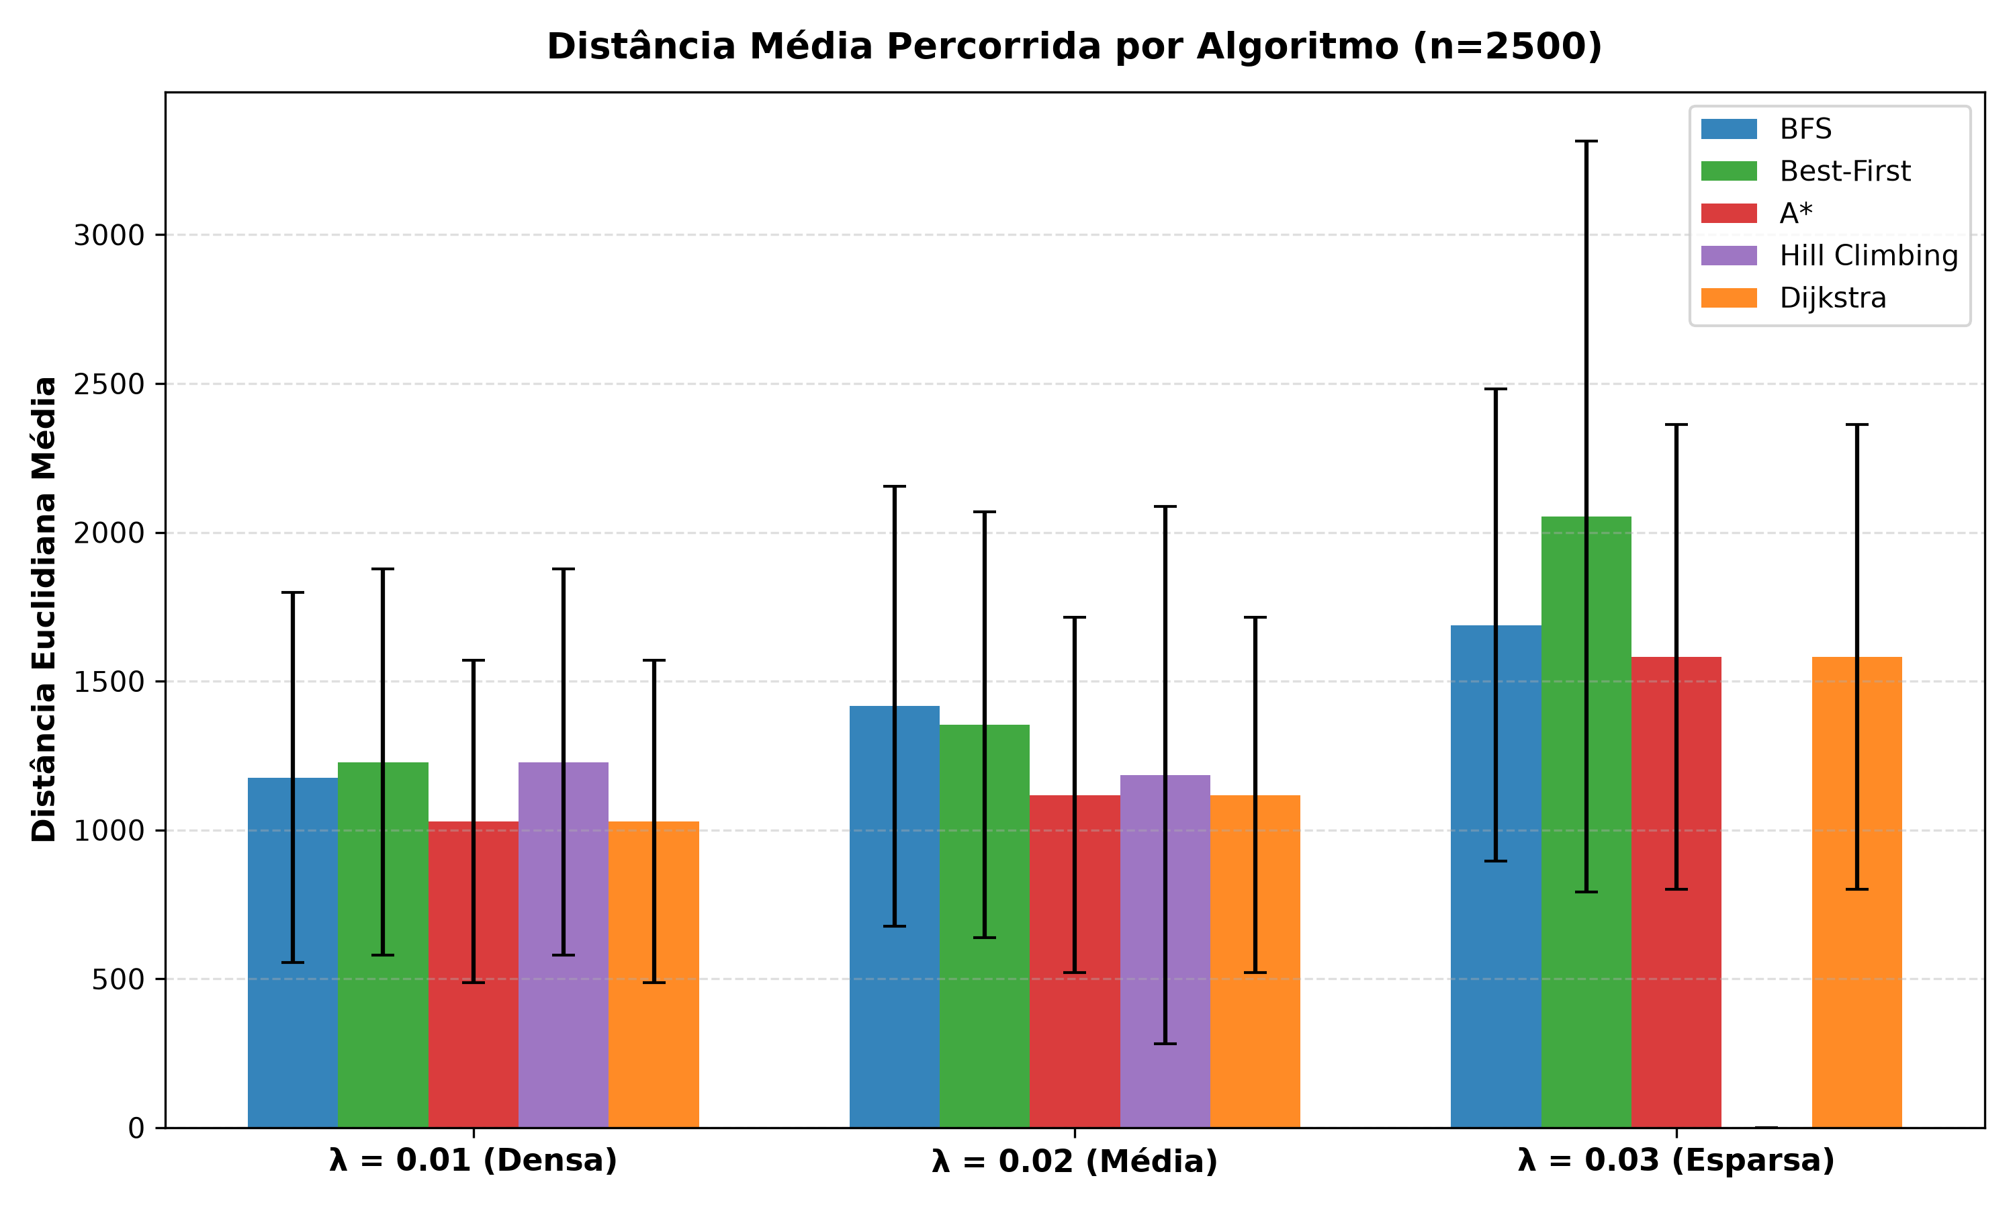
6. Resultados: Distância Percorrida
Equivalência formal de otimalidade e comportamento das heurísticas
Principais Observações
• A* e Dijkstra Idênticos: Comprovam formalmente a otimalidade de distância em todas as redes (1028.58 em λ=0.01; 1116.98 em λ=0.02; 1581.41 em λ=0.03).
• Best-First: Distância ligeiramente superior (~19% a 30% maior), porém obtida com muito menos expansões.
• BFS: Prioriza menor número de saltos, resultando em distâncias intermediárias não ótimas.
• DFS Omitido do Gráfico: Distância média de 308.938 em λ=0.01 (~300x o ótimo). Totalmente inviável.
SCC0230 — Inteligência Artificial (ICMC-USP) | Abordagem A: Busca em Redes Geográficas

Slide 8
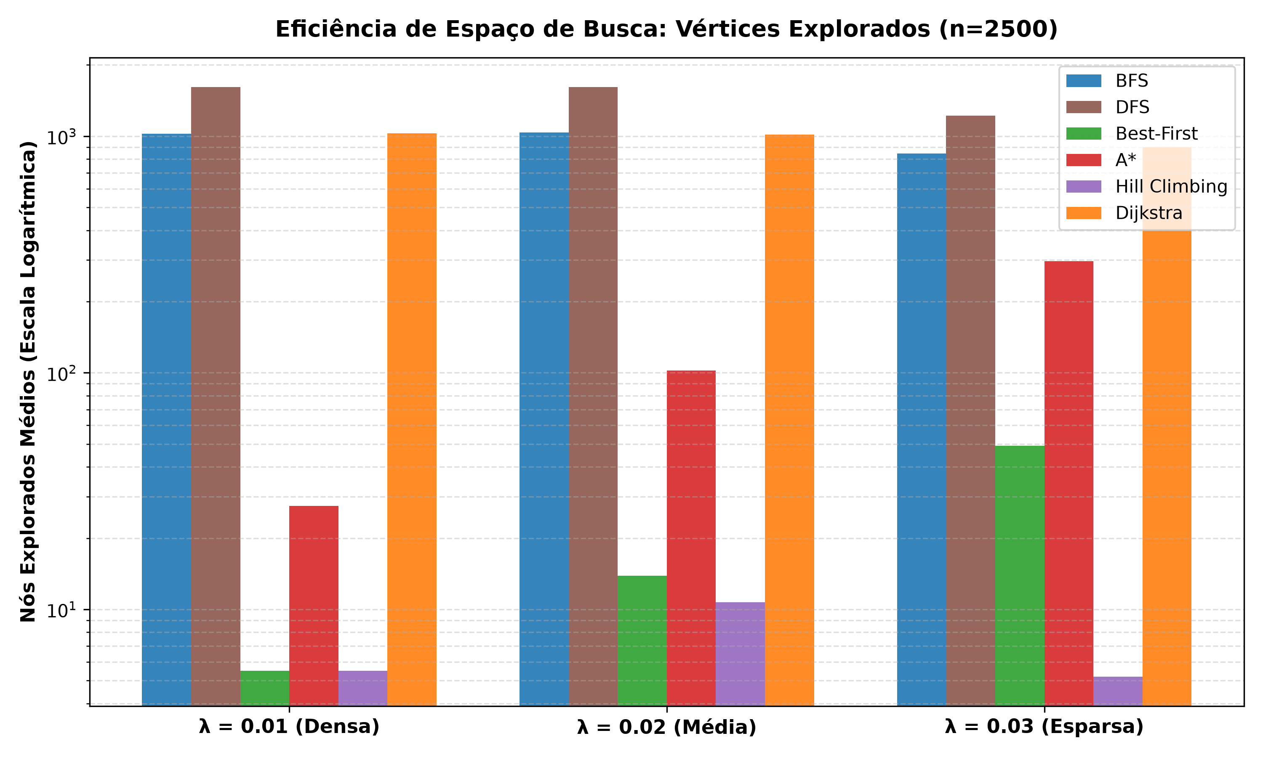
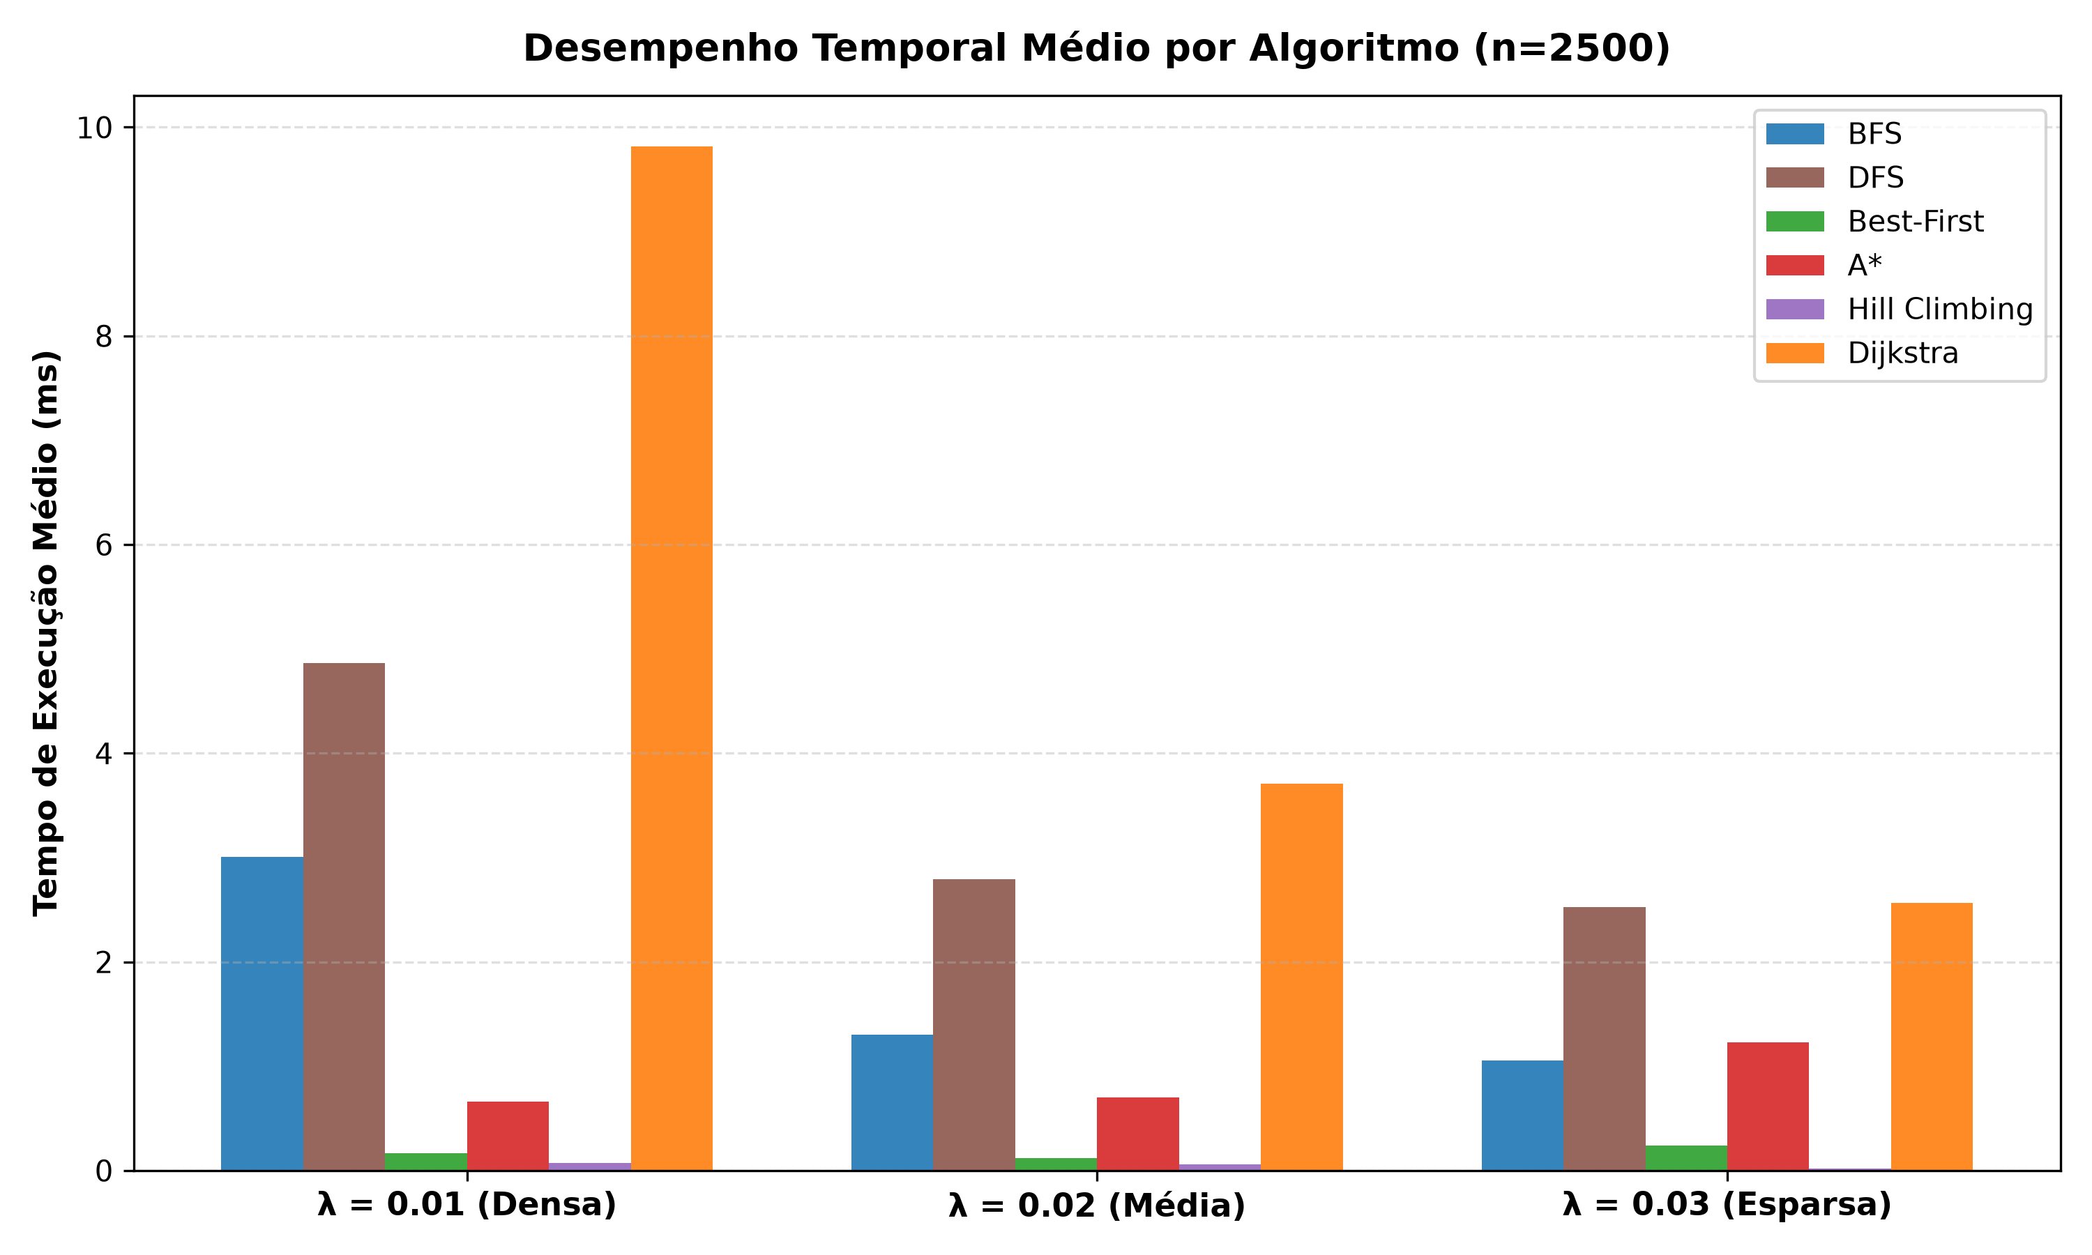
7. Esforço Computacional: Nós Explorados e Tempo
A heurística como mecanismo multiplicador de eficiência
SCC0230 — Inteligência Artificial (ICMC-USP) | Abordagem A: Busca em Redes Geográficas

Slide 9
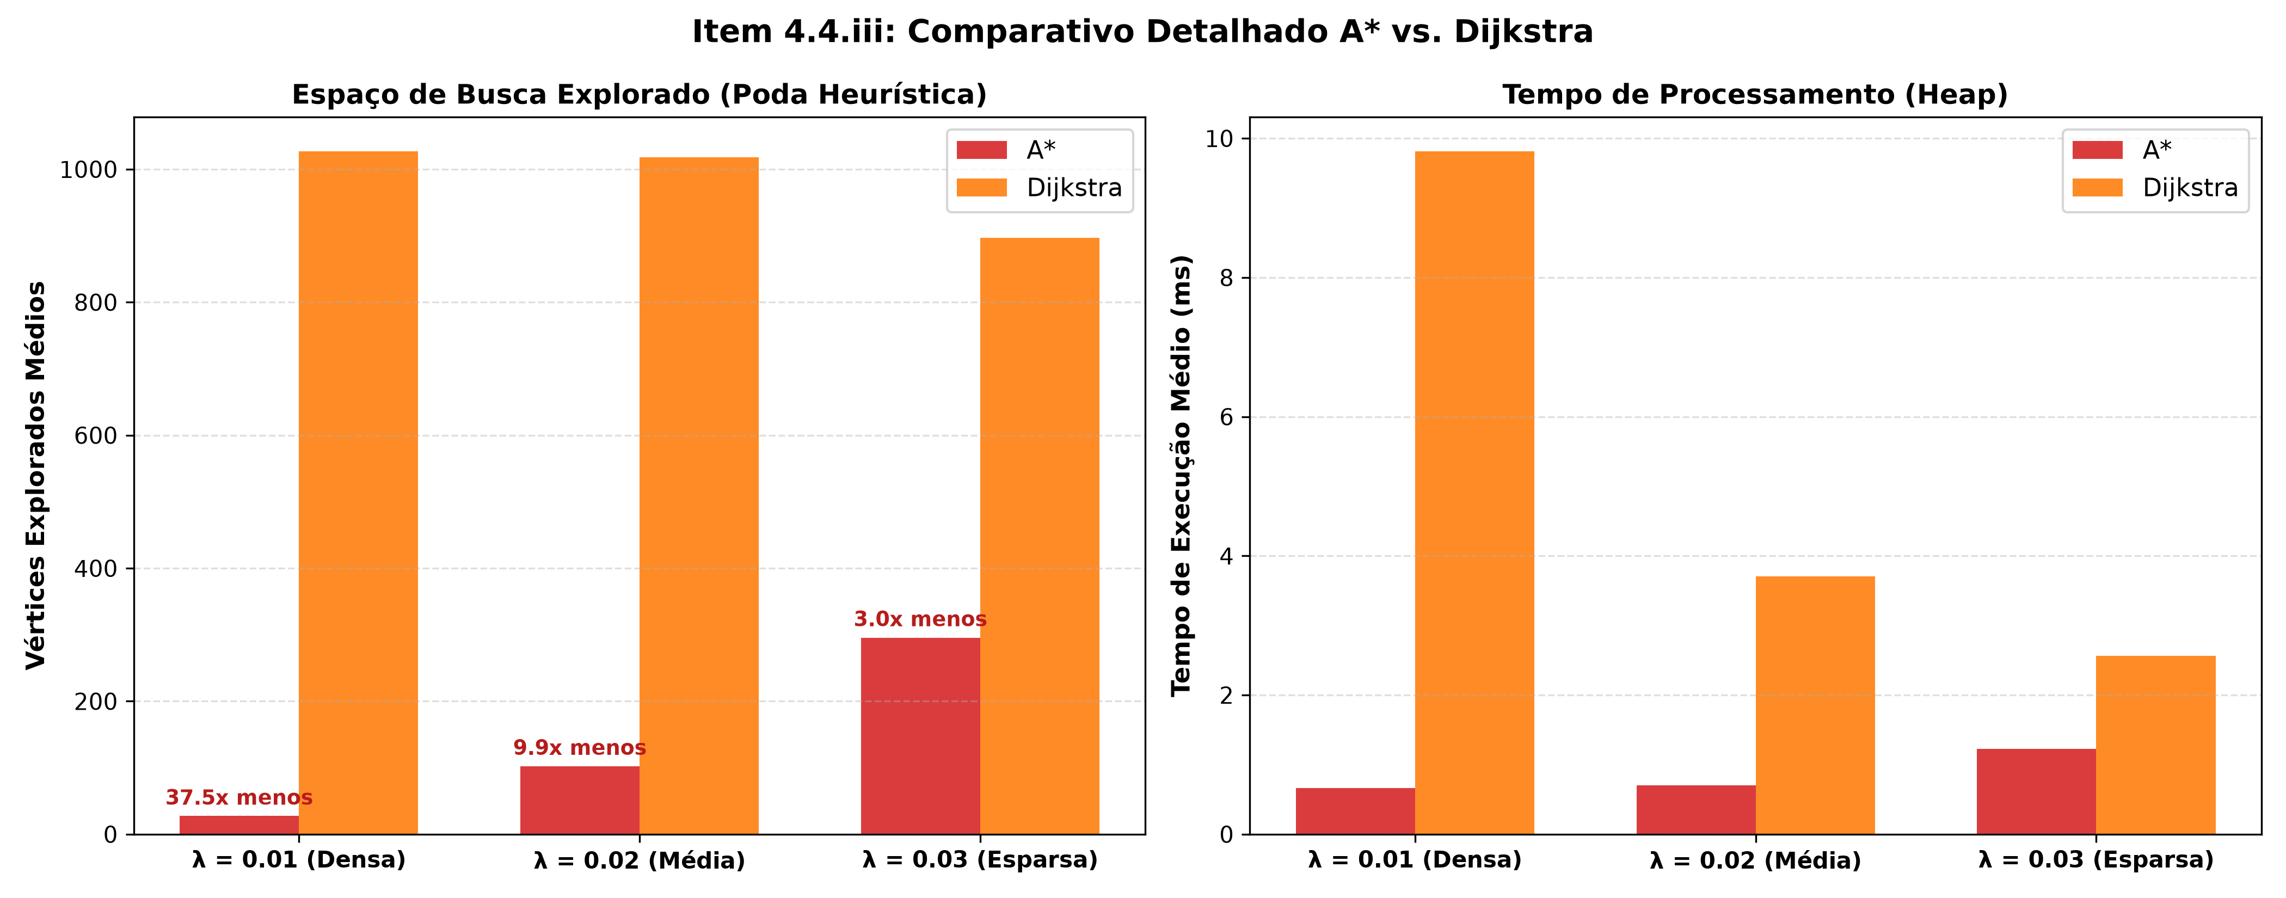
8. Comparativo Detalhado: A* vs. Dijkstra (Item 4.4.iii)
O impacto direto da heurística admissível e consistente na redução da busca
Conclusões do Item 4.4.iii
• Mesma Solução Ótima: Ambas as abordagens encontram rigorosamente o mesmo caminho.
• Redução de Nós Explorados:
• • λ=0.01: A* explorou 27.4 nós vs 1026.9 do Dijkstra (37.5x menos).
• • λ=0.02: A* explorou 102.3 nós vs 1017.7 do Dijkstra (10.0x menos).
• • λ=0.03: A* explorou 295.7 nós vs 897.0 do Dijkstra (3.0x menos).
• Tempo de CPU:
• A* foi até 14.8x mais rápido graças à poda pelo cone euclidiano.
SCC0230 — Inteligência Artificial (ICMC-USP) | Abordagem A: Busca em Redes Geográficas

Slide 10
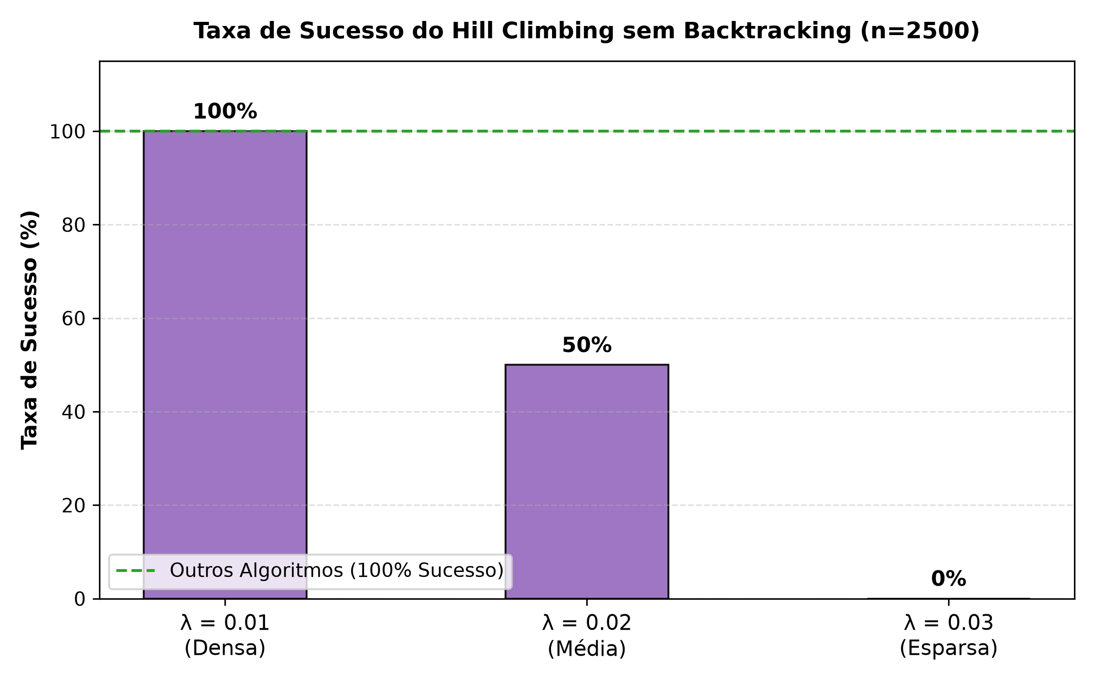
9. Análise Crítica: O Colapso do Hill Climbing
Sensibilidade da otimização local estrita em função da esparsidade da rede
Mecânica do Fenômeno
• Sem Backtracking: O algoritmo só avança se o vizinho tiver h estritamente menor que o nó atual.
• Rede Densa (λ=0.01, Grau 22.7): 100% de sucesso. A multiplicidade de conexões garante gradiente contínuo até a meta.
• Rede Média (λ=0.02, Grau 5.95): 50% de sucesso. Surgem vazios espaciais onde o nó é o mais próximo da meta no seu cluster.
• Rede Esparsa (λ=0.03, Grau 2.72): 0% de sucesso. Todos os 10 pares caem invariavelmente em mínimos locais.
• Lição Teórica: Otimização local pura é frágil em grafos sem propriedades de convexidade.
SCC0230 — Inteligência Artificial (ICMC-USP) | Abordagem A: Busca em Redes Geográficas

Slide 11
10. Síntese dos Resultados e Matriz de Decisão
Guia prático para seleção de algoritmos em aplicações de engenharia
Algoritmo | Qualidade da Rota | Esforço / Memória | Robustez / Sucesso | Indicação Prática
A* (A-Estrela) | Excelente (Ótimo) | Excelente (Podado) | 100% (Completo) | Padrão-ouro em roteamento físico e mapas
Dijkstra | Excelente (Ótimo) | Moderado (Isotrópico) | 100% (Completo) | Útil sem heurística ou para 1-para-todos
Best-First | Boa (~20% subótimo) | Mínimo (Ultra veloz) | 100% (Completo) | Sistemas em tempo real com recursos limitados
BFS (Largura) | Moderada (Ótimo em saltos) | Alto (Fila grande) | 100% (Completo) | Grafos não ponderados (saltos de rede)
Hill Climbing | Variável (Subótimo) | Mínimo | Instável (0% a 100%) | Não recomendado sem reinícios ou recozimento
DFS (Profundidade) | Péssima (~300x pior) | Moderado | 100% (Completo) | Inadequado para cálculo de menor custo
SCC0230 — Inteligência Artificial (ICMC-USP) | Abordagem A: Busca em Redes Geográficas

Slide 12
11. Conclusões
Principais contribuições acadêmicas e lições do projeto
Conclusões Técnicas
• O modelo de Rede Geográfica capturou com fidelidade restrições de proximidade física e formação de agrupamentos.
• A heurística euclidiana provou-se altamente eficaz: reduziu em até 97% os nós explorados pelo A* em relação ao Dijkstra.
• O Hill Climbing sem backtracking mostrou-se dependente da densidade da rede, falhando categoricamente em topologias esparsas.
• O A* destacou-se como o algoritmo mais equilibrado entre custo ótimo e economia de recursos computacionais.
Perguntas & Agradecimentos
• Código-fonte e experimentos disponibilizados no repositório.
• Relatório técnico completo em formato de artigo estruturado.
• Agradecemos à equipe docente de SCC0230 pelo suporte.
• Estamos à disposição para arguição e dúvidas da banca.
SCC0230 — Inteligência Artificial (ICMC-USP) | Abordagem A: Busca em Redes Geográficas

